Slide 1
Mi casa
ГБОУ СОШ №43 Приморского района
Учитель испанского языка
Борисова Дарья Валерьевна

Slide 2
Оглавление
Mi casa
El pasillo
El salón
La cocina
La vajilla
El dormitorio
El cuarto de baňo
Сводная таблица слов по теме
График

Slide 3

Eso es mi casa. ¡Bienvenido!
El techo
El balcón
La ventana
La puerta
El porche

Slide 4
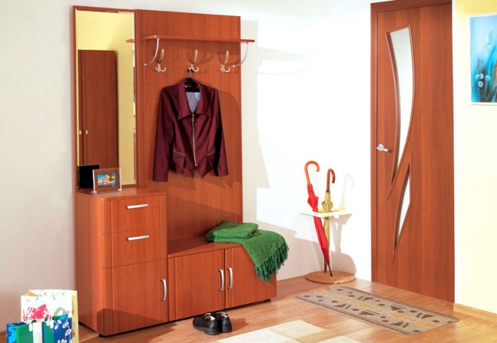
El pasillo. ¡Pasa, por favor!
-¿Qué hay en el pasillo?
-En el pasillo hay…
Una puerta
Una percha
Un paraguas
Una alfombra

Slide 5
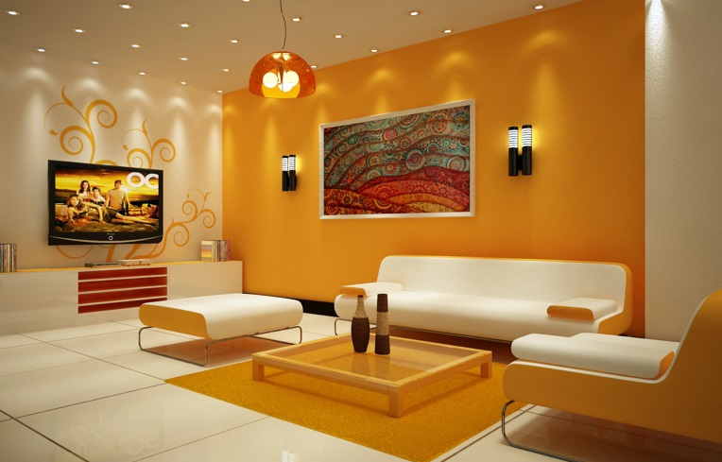
El salón
-¿Qué hay en el salón?
-En el salón hay…
Una lámpara
Un televisor
Un sofá
Un sillón
Una mesita

Slide 6
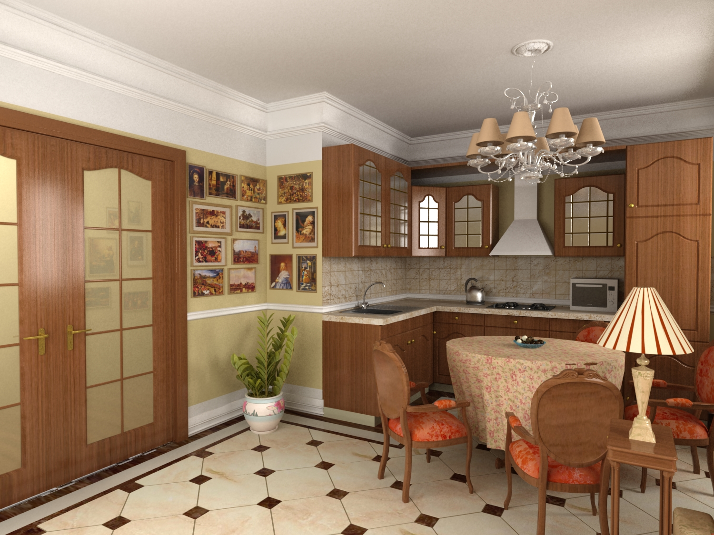
La cocina
-¿Qué hay en la cocina?
-En la cocina hay…
Cuadros
Una cocina de gas
Una mesa
Una silla
Una flor

Slide 7
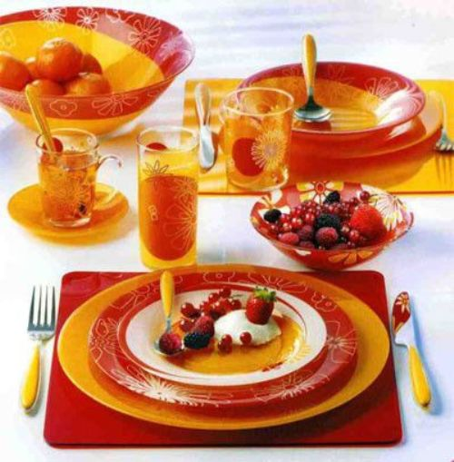
La vajilla
-¿Qué hay sobre la mesa?
-Sobre la mesa hay…
Una cuchara
Una taza
Un plato
Un platillo
Un vaso
Un cuchillo
Un tenedor

Slide 8
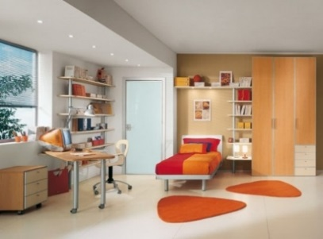
El dormitorio
-¿Qué hay en el dormitorio?
-En el dormitorio hay…
Una librería
Un armario
Una cama
Un escritorio
Una alfombra

Slide 9
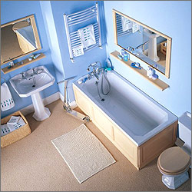
El cuarto de baňo
-¿Qué hay en el cuarto de baňo?
-En el cuarto de baňo hay…
Una toalla
Un espejo
Un lavabo
Una baňera
Un retrete

Slide 10
Сводная таблица слов по теме
Тема | Слово | Перевод
La casa | La casa El techo El porche La puerta La ventana El balcón | дом крыша, потолок крыльцо дверь окно балкон
El pasillo | El pasillo La percha La alfombra El paraguas | коридор вешалка ковер зонт
El salón | El salón El sofá El sillón El televisor La lámpara | гостиная диван кресло телевизор лампа
La cocina | La cocina La cocina de gas La mesa La silla El cuadro La flor | кухня газовая плита стол стул картина цветок

Slide 11
Тема | Слово | Перевод
La vajilla | La vajilla El plato El platillo La taza El vaso La cuchara El tenedor El cuchillo | посуда тарелка блюдце чашка стакан ложка вилка нож
El dormitorio | El dormitorio La cama El armario El escritorio La librería | спальня кровать платяной шкаф письменный стол книжный шкаф
El cuarto de baňo | El cuarto de baňo La baňera La toalla El lavabo El retrete El espejo | ванная комната ванна полотенце раковина унитаз зеркало

Slide 12
Количество слов по каждому из разделов

Slide 13
Библиография
Иллюстрации взяты с электронного ресурса
http://www.muraveynik.com/ideas

